Slide 1
Git y GitHub
Ingeniería del Software II
Michael Felipe Corrales Flores
Jhoan Sebastián Aparicio Rodríguez
Edgar Francisco Villamizar Sánchez
Ronald Gabriel Ure Carrillo
Sergio Andrés Riveros Suescun

Slide 2

¿QUÉ ES GIT?
Git es un Sistema de Control de Versiones Distribuido, utilizado para guardar diferentes versiones de un archivo (o conjunto de archivos) para que cualquier versión sea recuperable cuando lo desee.
Git también facilita el registro y comparación de diferentes versiones de un archivo. Esto significa que los detalles sobre qué cambió, quién cambió qué, o quién ha iniciado una propuesta, se pueden revisar en cualquier momento.

Slide 3

¿QUÉ SIGNIFICA "DISTRIBUIDO"?
El término "distribuido" significa que cuando le instruyes a Git que comparta el directorio de un proyecto, Git no sólo comparte la última versión del archivo. En cambio, distribuye cada versión que ha registrado para ese proyecto.
Este sistema "distribuido" tiene un marcado contraste con otros sistemas de control de versiones. Ellos sólo comparten cualquier versión individual que un usuario haya explícitamente extraído desde la base de datos central/local.

Slide 4
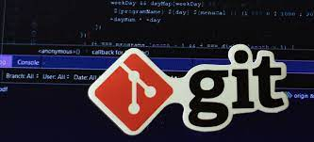
¿QUÉ ES UN SISTEMA DE CONTROL DE VERSIONES?
Un Sistema de Control de Versiones (VCS) se refiere al método utilizado para guardar las versiones de un archivo para referencia futura.
De manera intuitiva muchas personas ya utilizan control de versiones en sus proyectos al renombrar las distintas versiones de un mismo archivo de varias formas como blogScript.js, blogScript_v2.js, blogScript_v3.js, blogScript_final.js, blogScript_definite_final.js, etc. Pero esta forma de abordarlo es propensa a errores e inefectivo para proyectos grupales.
Además, con esta forma de abordarlo, rastrear qué cambió, quién lo cambió y porqué se cambió, es un esfuerzo tedioso. Esto resalta la importancia de un sistema de control de versiones confiable y colaborativo como Git.

Slide 5
ESTADOS DE LOS ARCHIVOS EN GIT
En Git hay tres etapas primarias (condiciones) en las cuales un archivo puede estar:
Estado modificado: Un archivo en el estado modificado es un archivo revisado pero no guardado (sin registrar).
Estado preparado: Son archivos modificados que han sido seleccionados en su estado (versión) actual y están siendo preparados para ser guardados al repositorio .git durante la próxima instantánea de confirmación.
Estado confirmado: Archivos en el estado confirmado son archivos que se guardaron en el repositorio .git exitosamente.

Slide 6
UBICACIÓN DE ARCHIVOS
Existen tres lugares principales donde pueden residir las versiones de un archivo cuando se hace control de versiones con Git:
El directorio de trabajo: El directorio de trabajo es una carpeta local para los archivos de un proyecto. Esto significa que cualquier carpeta creada en cualquier lugar en un sistema es un directorio de trabajo.
La zona de preparación: La zona de preparación técnicamente llamado “index” en lenguaje Git es un archivo normalmente ubicado en el directorio .git, que guarda información sobre archivos próximos a ser guardados en el directorio .git.
El directorio Git: El directorio .git es la carpeta (también llamada "repositorio") que Git crea dentro del directorio de trabajo que le has instruido para realizar un seguimiento.

Slide 7
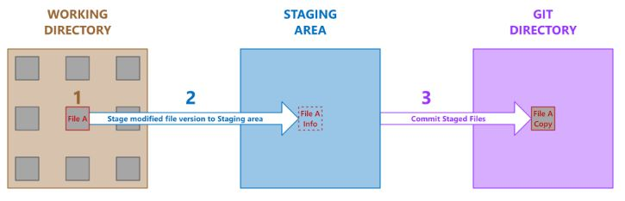
EL FLUJO DE TRABAJO BÁSICO DE GIT
Trabajar con el Sistema de Control de Versiones Git se ve algo así:

Slide 8
GIT BASH
Git Bash es una aplicación para entornos de Microsoft Windows que ofrece una capa de emulación para una experiencia de líneas de comandos de Git. Bash es el acrónimo en inglés de Bourne Again Shell. Una shell es una aplicación de terminal que se utiliza como interfaz con un sistema operativo mediante comandos escritos. Bash es una shell predeterminada popular en Linux y macOS. Git Bash es un paquete que instala Bash, algunas utilidades comunes de bash y Git en un sistema operativo Windows.

Slide 9
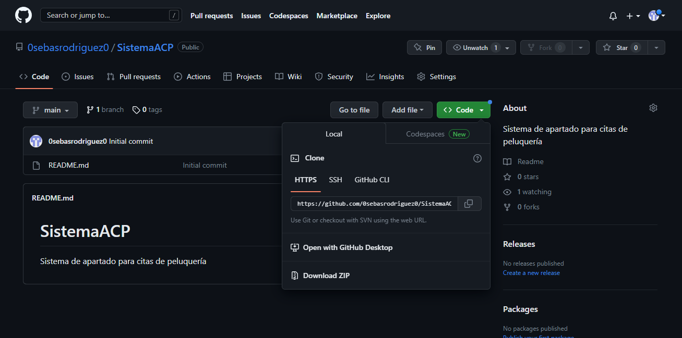
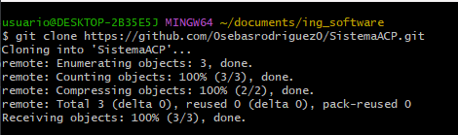
COMANDOS DE GIT
Git clone: es un comando para descargarte el código fuente existente desde un repositorio remoto como GitHub.

Slide 10
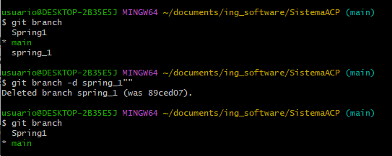
COMANDOS DE GIT
Git branch: Las ramas (branch) son altamente importantes en el mundo de Git. Usando ramas, varios desarrolladores pueden trabajar en paralelo en el mismo proyecto simultáneamente. Podemos usar el comando git branch para crearlas, listarlas y eliminarlas

Slide 11
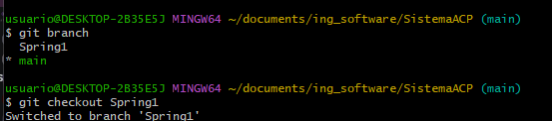
COMANDOS GIT
Git checkout: Para trabajar en una rama, primero tienes que cambiarte a ella. Usaremos git checkout principalmente para cambiar de una rama a otra. También lo podemos usar para chequear archivos y commits.

Slide 12

QUÉ ES GITHUB
QUÉ ES GITHUB
GitHub es un portal creado para alojar el código de las aplicaciones de cualquier desarrollador, y que fue comprada por Microsoft en junio del 2018.
Github fue desarrollado por Chris Wanstrath, P. J. Hyett, Tom Preston-Werner y Scott Chacon usando Ruby on Rails, y empezó en 2008.

Slide 13
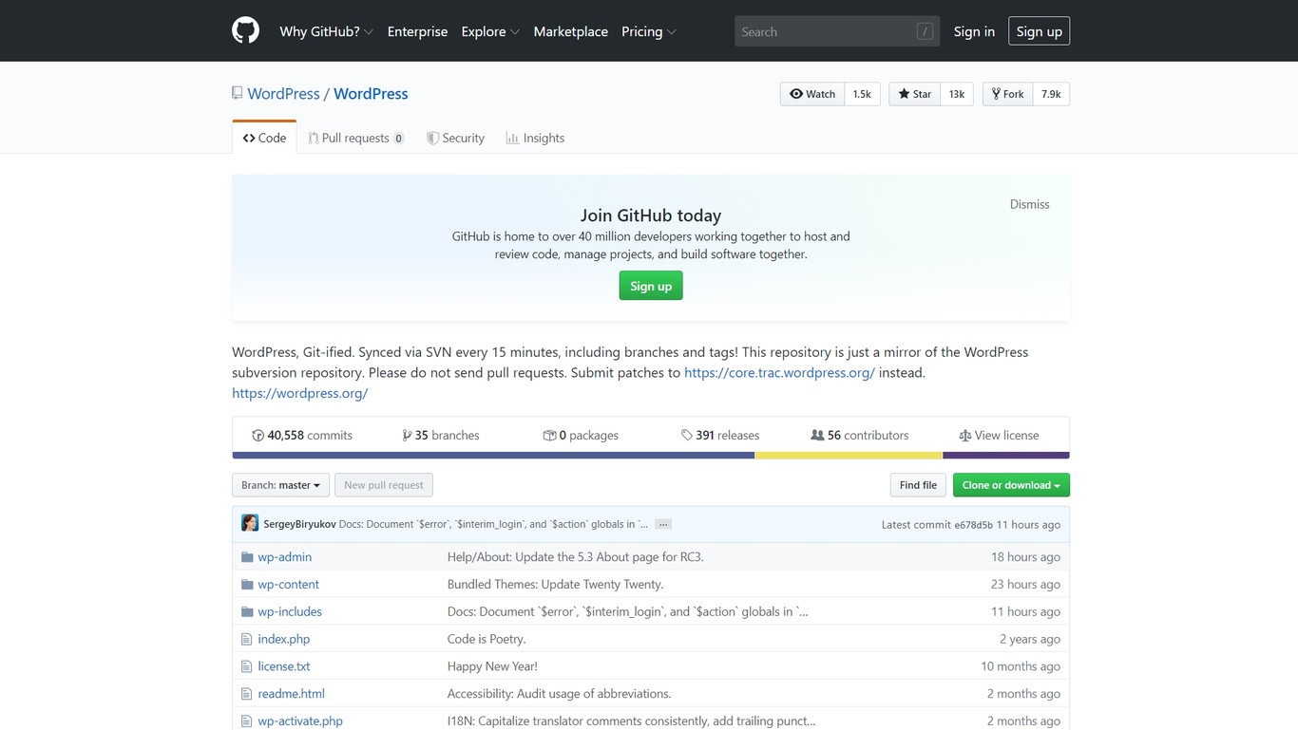
QUÉ ES GITHUB
Github permite que los desarrolladores alojen proyectos creando repositorios de forma gratuita. Pero hay que tener una cosa en mente, y es que para poder subir gratis los proyectos deberán ser de código abierto. Y no quieres que tu aplicación sea de código abierto, la plataforma también tiene una versión de pago para alojar proyectos de forma privada.

Slide 14
CARACTERISTICAS DE GitHub
Una de las características más útiles de GitHub es la capacidad de trabajar en equipo. Los desarrolladores pueden contribuir al código fuente de un proyecto mediante la creación de bifurcaciones (forks) del repositorio principal.
Otra característica útil de GitHub es su sistema de seguimiento de problemas (issue tracking), que permite a los desarrolladores informar de problemas o errores en el código y realizar un seguimiento de los mismos a medida que se resuelven. Los usuarios pueden agregar comentarios y etiquetas a los problemas para facilitar su seguimiento.

Slide 15


Formando líderes para la construcción de un nuevo país en paz

